Slide 1
ПОМОЩНИК К МОНОПОЛИИ
Цопанов Энцо | 2 курс Яндекс Лицея | №1

Slide 2
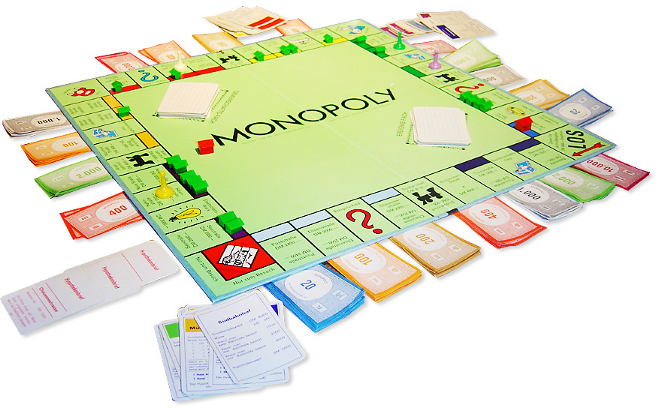
Что ЭТО?
Программа «Помощник к Монополии» является вспомогательным компонентом к всемирно известной настольной игре «Монополия».

Slide 3
Кому это будет полезно?
Любителям статистики
Банкирам
Программа помогает с точностью считать
С помощью помощника можно отслеживать все данные всех игроков
Желающим играть масштабнее
Благодаря электронному виду доступны огромные суммы денег

Slide 4
Как это работает?

Slide 5
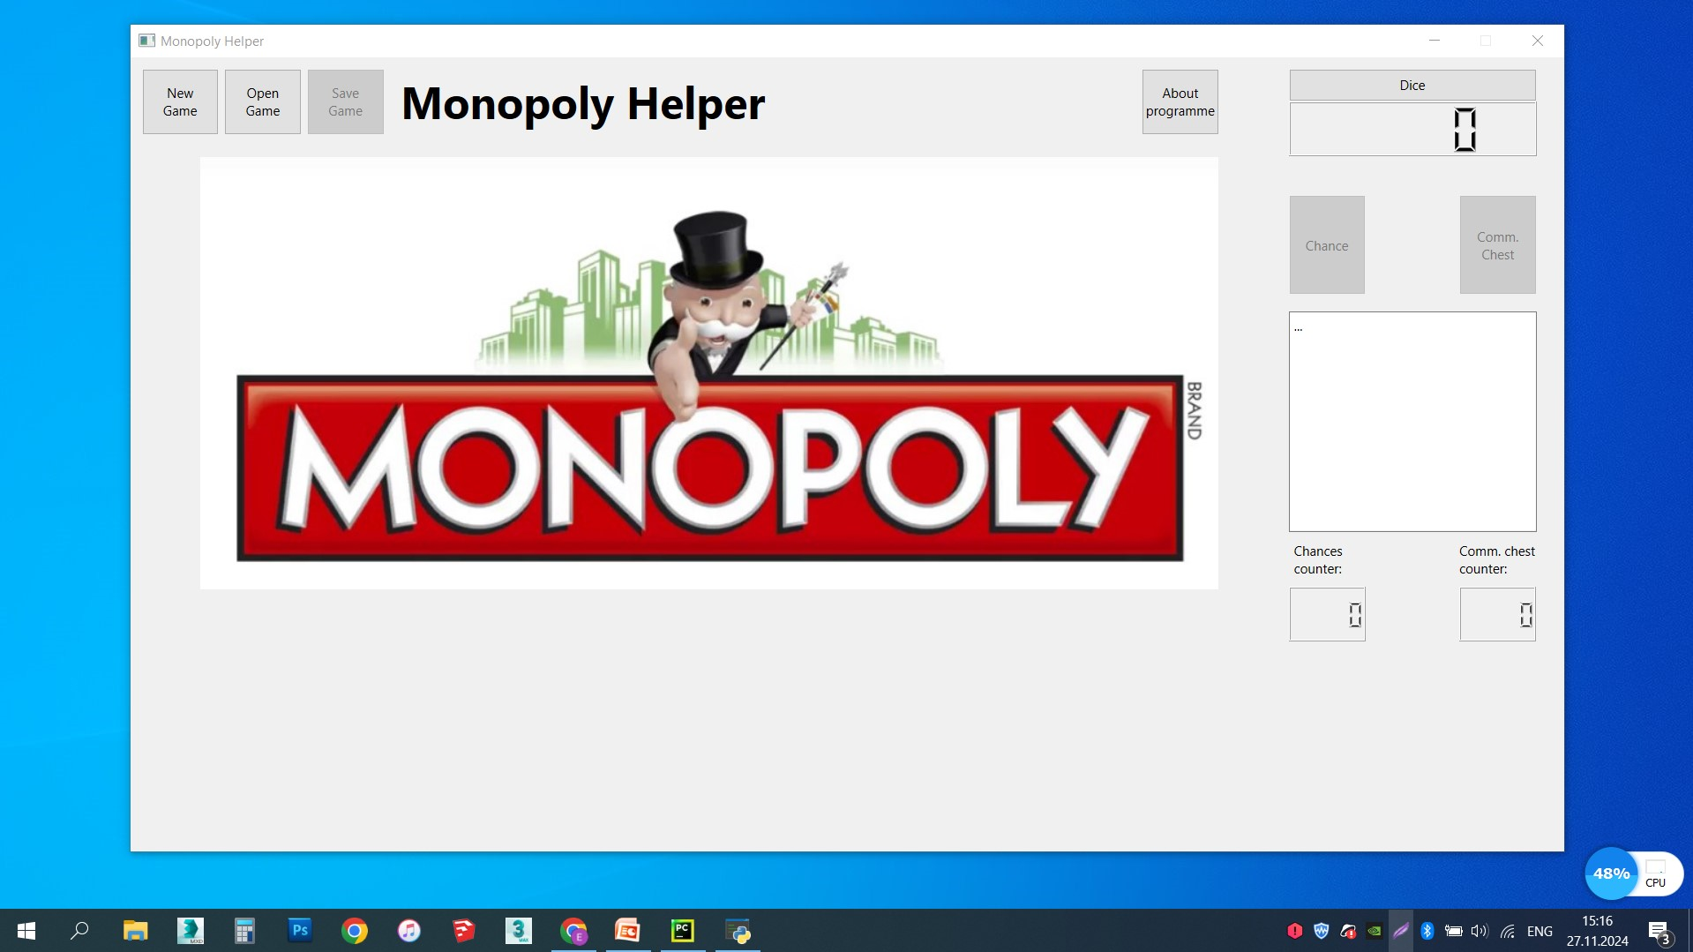
Как это работает?
При открытии программы перед пользователем появляется главное окно.

Slide 6
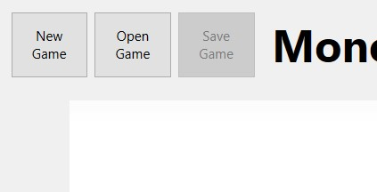
Как это работает?
В левом верхнем углу находятся 3 основные кнопки для начала, открытия и сохранения игр соответственно.

Slide 7
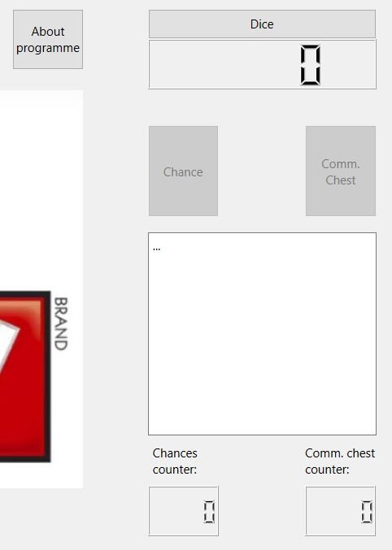
Как это работает?
Справа располагаются кнопки для открытия информации о программе, кнопка для броска игральных костей и поле вывода результата, карточки «Шанс» и «Общественная казна», поле вывода содержимого карточки и счётчики взятых карточек.

Slide 8
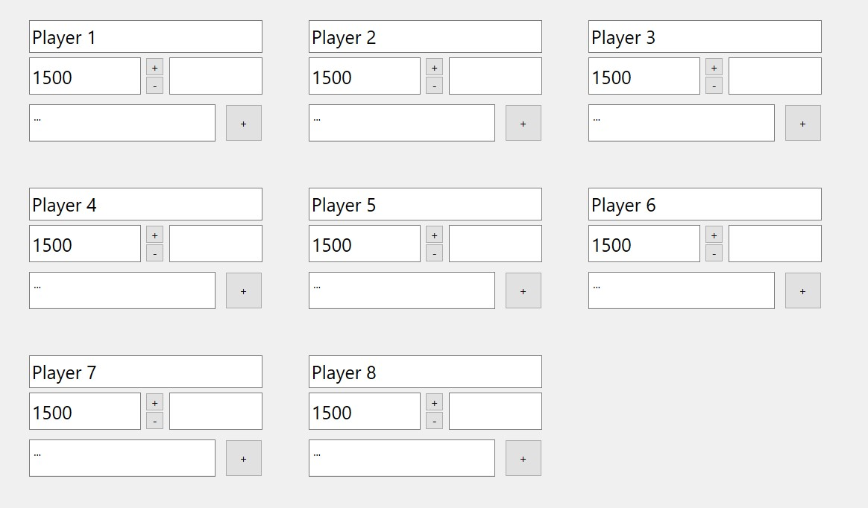
Как это работает?
При выборе определённого количества игроков в окне появятся поля для ввода имён, бюджета, поля с кнопками для прибавления и вычета какой-то суммы денег, поле с приобретениями игроков и кнопки для приобретения.

Slide 9
Альтернативы
Monopoly one
Сама монополия
Сайт для игры онлайн
Настольная игра
другие
Различные пародии, переносы
игры в программу

Slide 10
уникальность
вариативность
Открытие и сохранение
Пользователь может брать определённое нужное ему оборудование
Удобно при продолжительных играх
простота
Программа имеет простой, понятный интерфейс

Slide 11
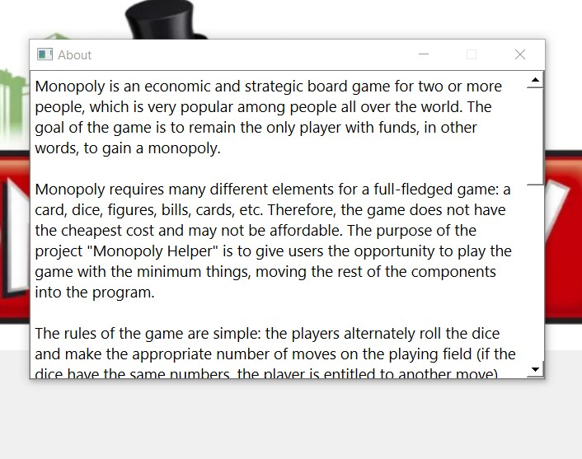
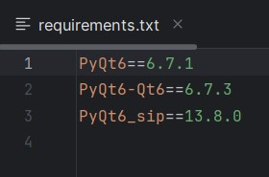
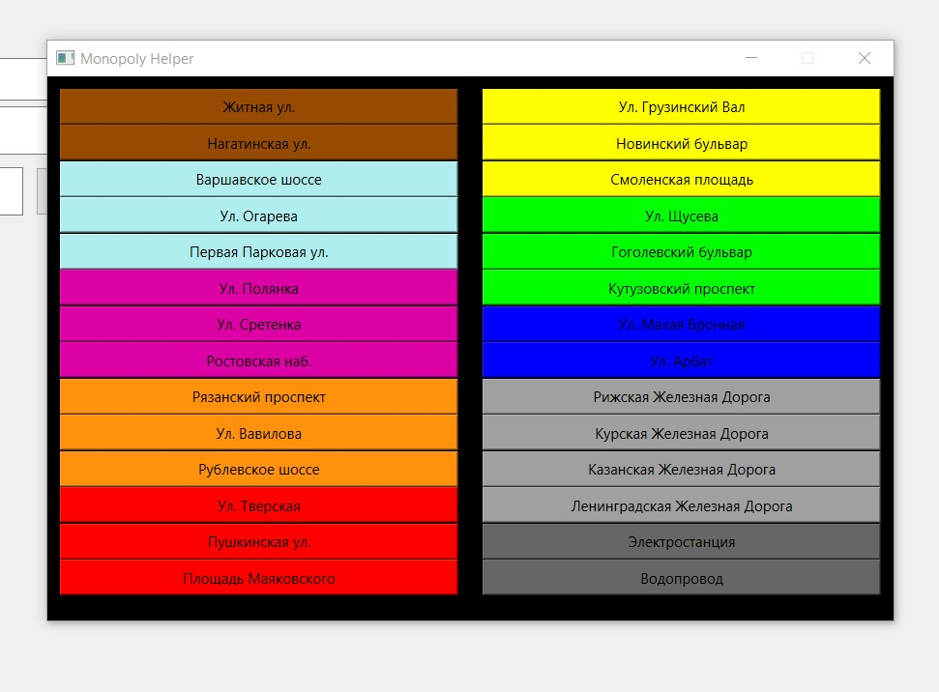
ТЕХНИЧЕСКАЯ ЧАСТЬ
requirements.txt
Несколько форм

Slide 12
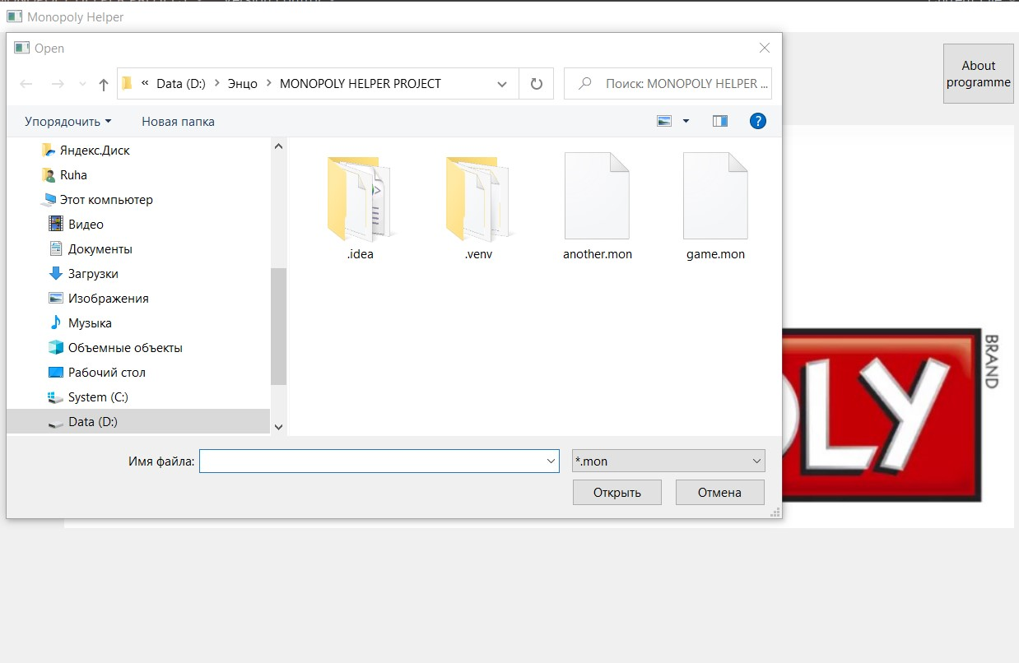
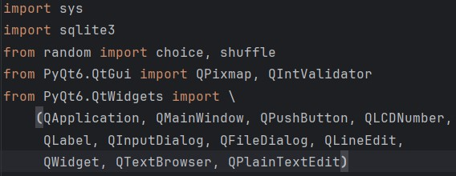
ТЕХНИЧЕСКАЯ ЧАСТЬ
Изученные и другие виджеты (QIntValidator)
Стандартные диалоги

Slide 13
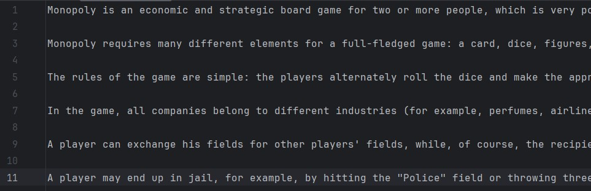
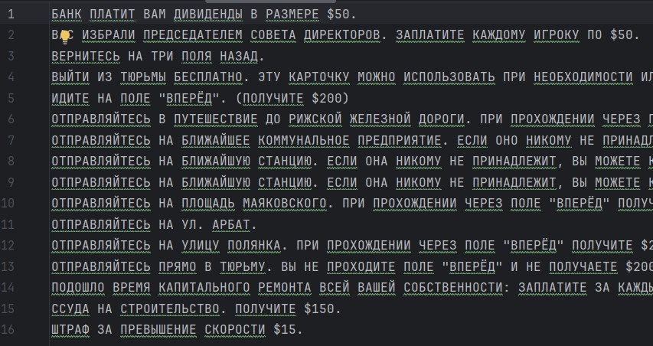
ТЕХНИЧЕСКАЯ ЧАСТЬ
Картинки
Работа с txt файлами

Slide 14
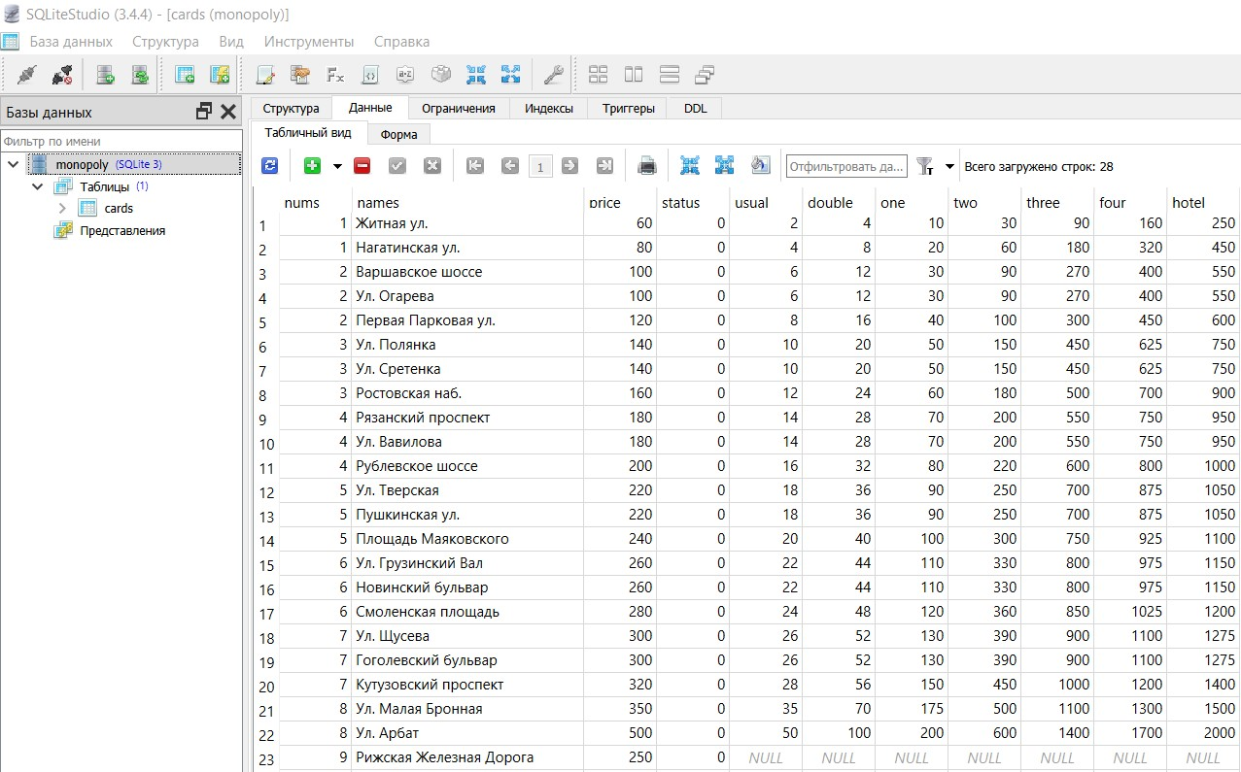

ТЕХНИЧЕСКАЯ ЧАСТЬ
exe
Работа с БД

Slide 15
Перспективы
Свободу воображению
Перенос карты В программу
Доработка функций
Возможность создавать
свои названия улицам
Для удобства слежения
за игрой и возможности
полного переноса в
программу
Многие составляющие
игры ещё не
реализованы либо
неудобны в
использовании

Slide 16
Спасибо за внимание!

